Slide 1
Сумма
углов
треугольника
7 класс
Методическая разработка Домашовой Т.И.
МКОУ Оленинская СОШ п. Оленино Оленинского р-она Тверской обл

Slide 2
В старших классах каждый школьник
Изучает треугольник.
Три каких-то уголка,
А работы на века.

Slide 3
ТРЕУГОЛЬНИК
В
ΔАВС - треугольник
АВ, ВС, АС – стороны треугольника
∠А, ∠В, ∠С – углы треугольника
А
С
Р = АВ + ВС + АС – периметр
ВИДЫ ТРЕУГОЛЬНИКОВ
РАЗНОСТОРОННИЙ | РАВНОБЕДРЕННЫЙ | РАВНОСТОРОННИЙ
боковая сторона
боковая сторона
основание

Slide 4
Устные упражнения

Slide 5
Найдите неизвестный угол

Slide 6
Найдите неизвестный угол

Slide 7
Прямые а и b параллельны, с - секущая
Найдите неизвестный угол
а
b
с

Slide 8
Прямые а , b, с – секущая,
угол 1 равен углу 2.
Найдите неизвестный угол 4.
а
1
4
b
2
3
с
d

Slide 9
Работа в группах

Slide 10
Исследование
С помощью «отрывания» углов треугольника можно показать, что сумма углов треугольника равна 180°.
В
В
В
В
А
А
С
В
С
А
С

Slide 11
стр. 70 п. 30
§ 1 глава IV

Slide 12
Теорема о сумме углов треугольника
Сумма углов треугольника равна 180°
 | ∠ 3 =∠5 ∠ 3 =∠5
М
В
K
Дано:
ΔАВС
4
5
2
Доказать:
∠А + ∠В + ∠С = 180°
1
3
А
С
Доказательство:
Утверждение
Обоснование

Slide 13
«…Как для смертных истина ясна,
что в треугольник двум тупым не влиться.» Данте А.
A
B
A
B

Slide 14
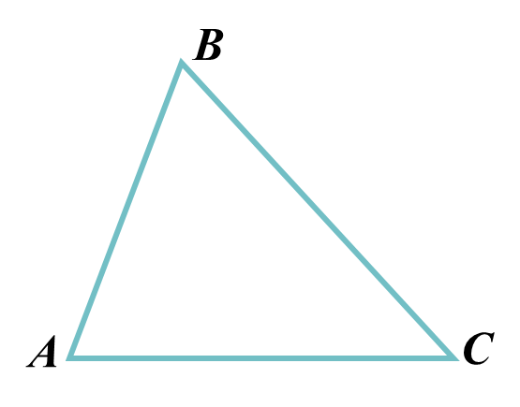
ВИДЫ ТРЕУГОЛЬНИКОВ
остроугольный | тупоугольный | прямоугольный

Slide 15
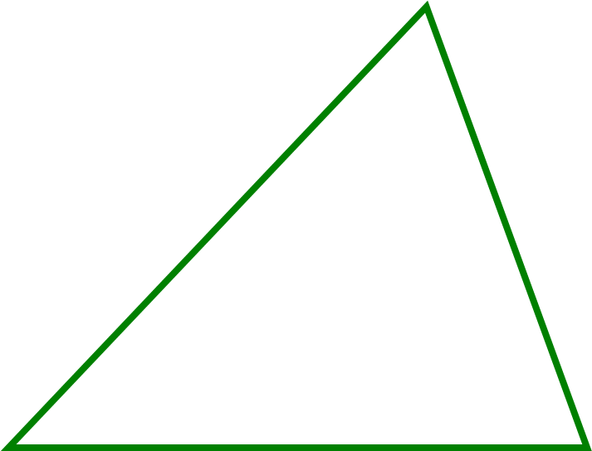
A
№ 223(а, б)
B
?
?
С
В
A
C

Slide 16
№ 225
АВ=BC=CD
В
А
С

Slide 17
Физминутка

Slide 18
Работа в парах

Slide 19
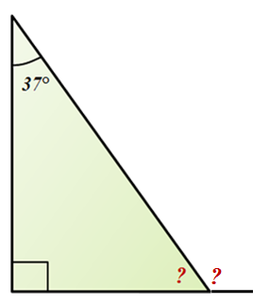
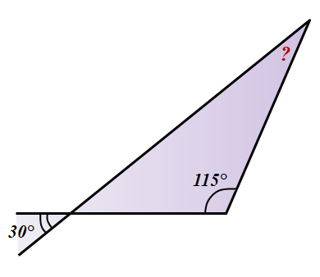

Slide 21
Домашнее задание
Глава IV § 1 п. 30 п. 31
Индивидуальная работа по карточкам

Slide 22
Подведение итогов
Мне удалось:
Узнать….
Научиться…..
Составлять….
Понять…….
Достигли ли вы поставленной цели?
Что не получилось сегодня и почему?

Slide 23
1.
Дано: ∆ ABC, BM – высота,
Найти: угол CBM.
B
Подсказка (3)
Свойства
равнобедренного
треугольника
Сумма углов
треугольника
50⁰
Высота
равнобедренного
треугольника
A
M
C
Ответ

